Slide 1
Югославія в 20-30 роках xix століття
Підготувала:
учениця 10 класу
Конотопської загальноосвітньої
школи I-III ступенів№10
Ющенко Тетяна

Slide 2
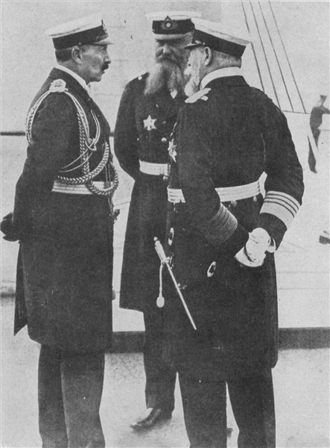
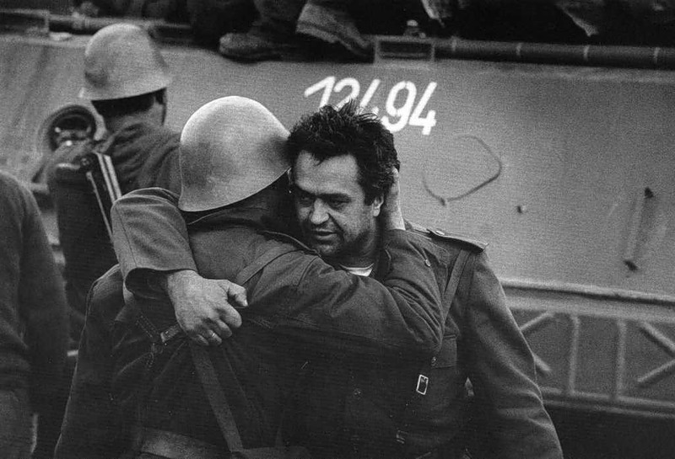
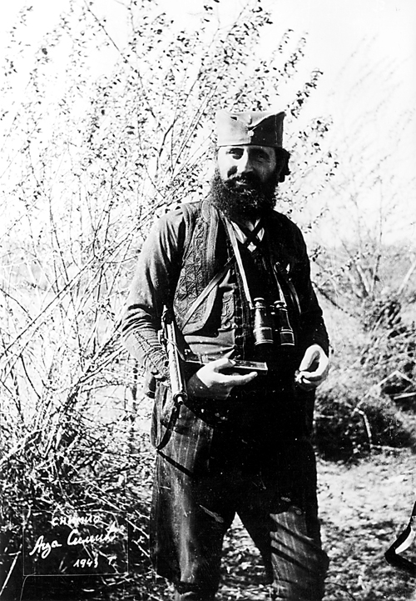
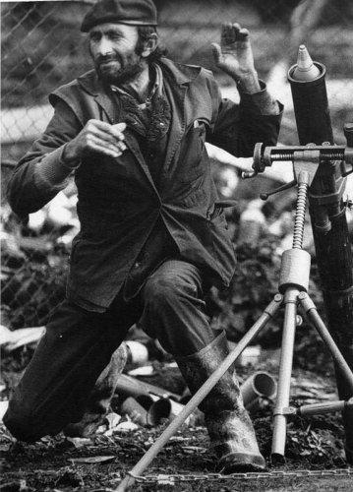
Югославія після Першої світової війни

Slide 3
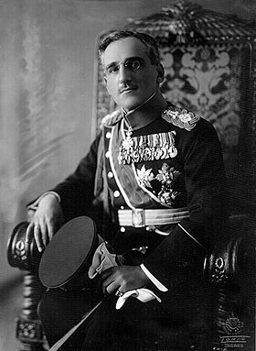
Александр I Карагеоргиевич
Другий син сербського короля Петра I. З 1921 року король Югославії. У 1929 р. Встановив військово - монархічно диктатуру. Проводив великосербську внутрішню політику, був прихильником ідеї створення системи колективної безпеки в Європі, у зовнішній політиці орієнтувався на Францію.

Slide 4
Найчисельніші національні меншини в Югославії на 1918 рік.

Slide 5
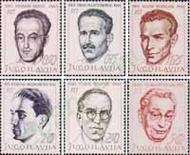

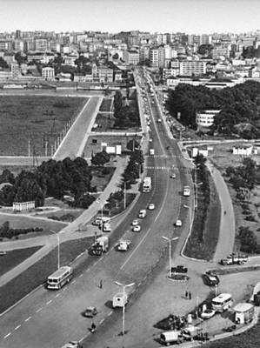
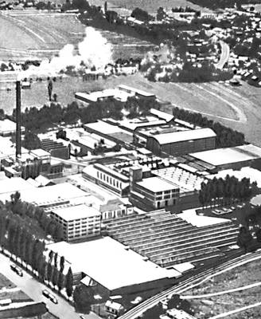


Національне питання Югославії
Національне питання в країні стало неминучим і логічним результатом переважання сербів. У державу, що мала територію майже 249 тис. км і населення в майже 15 млн чол.

Slide 6
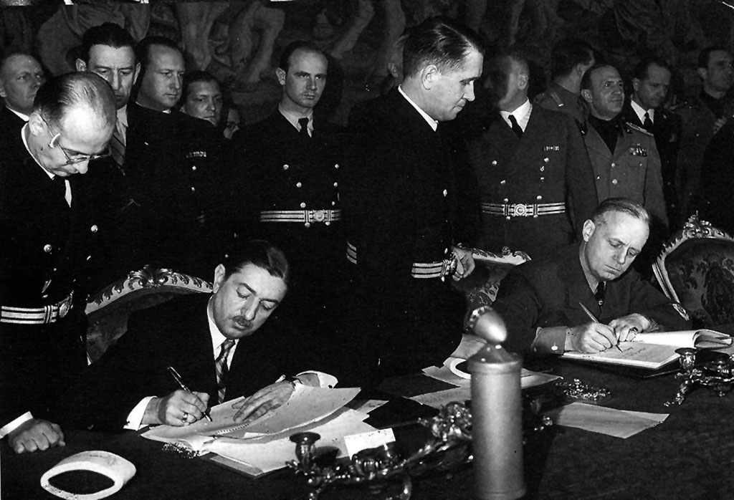
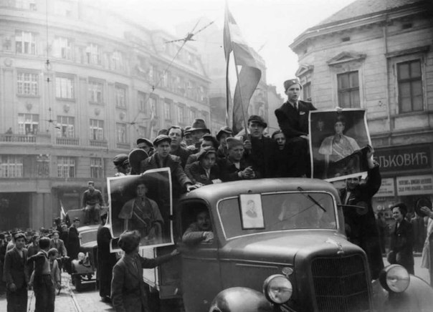
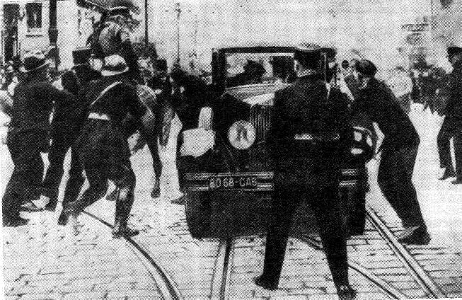
Державні перевороти 1929 – 1941 р.р.

Slide 7
Головні події
1918 р., 1 грудня – проголошено Королівство сербів, хорватів і словенців (КСХС)
1921 р., червень – прийнято Видовданську конституцію КСХС
1929 р., січень – державний переворот. Встановлення авторитарного режиму короля Александра
1931 р., прийняття нової Югославської крнституції
1934 р., жовтень – загибель короля Александра
1941 р. березень – військовий переворот
1941 р. квітень – окупацію Югославії Німеччини

Slide 8
Дякую за увагу!!!

